Slide 1

Welcome

Slide 2
900.000
sinh viên
2/3 sinh viên ngoại tỉnh

Slide 3
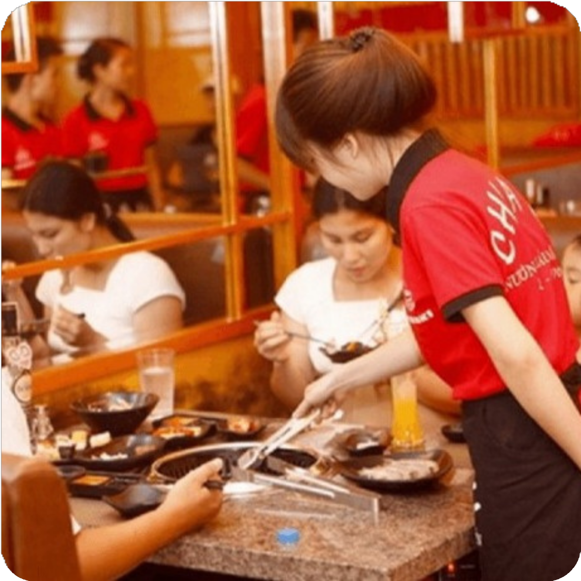
Sinh viên và việc làm thêm
Người trình bày: Tôn Nữ Thái Bảo Trân
Mã sinh viên: 22T6010016

Slide 4
NGUYÌN
NHÂN
THUẬN LỢI & KHÓ KHĂN
Đề
mục
ẢNH HƯỞNG & GIẢI PHÁP
KẾT LUẬN

Slide 5

I.Nguyên nhân:
Lý do chính để sinh viên đi làm thêm là cải thiện kinh tế
Có thể học nhiều kinh nghiệm từ môi trường làm thêm

Slide 6

1.Thuận lợi:
Biết cách lập thời gian biểu
Kiếm được thu nhập khá ổn
Khó khăn:
Vừa học vừa làm gây khó khăn cho sinh viên
Dễ bị lừa khi mới lần đầu đi làm
II.Những mặt thuận lợi và khó khăn của sinh viên khi đi làm thêm:

Slide 7


III.Những ảnh hưởng đến kết quả học tập và một số giải pháp:
1.Ảnh hưởng:
Ảnh hưởng nghiêm trọng đến mặt sức khoẻ,học tập
2.Giải pháp:
Cần lập thời gian biểu hợp lý
Nộp đơn xin việc có sự tính toán
Nỗ lực học tập

Slide 8


IV.Kết luận:
Nói tóm lại sinh viên nên đi làm thêm có sự tính toán hợp lý.Vậy thì câu hỏi "sinh viên có nên đi làm thêm hay không?" Theo mình nên ủng hộ làm sao để sinh viên vừa có thu nhập vừa được định hướng tìm được công việc hỗ trợ cho việc học,ngành học của mình

Slide 9
Thank you

